Slide 1
查看學習記錄

Slide 2
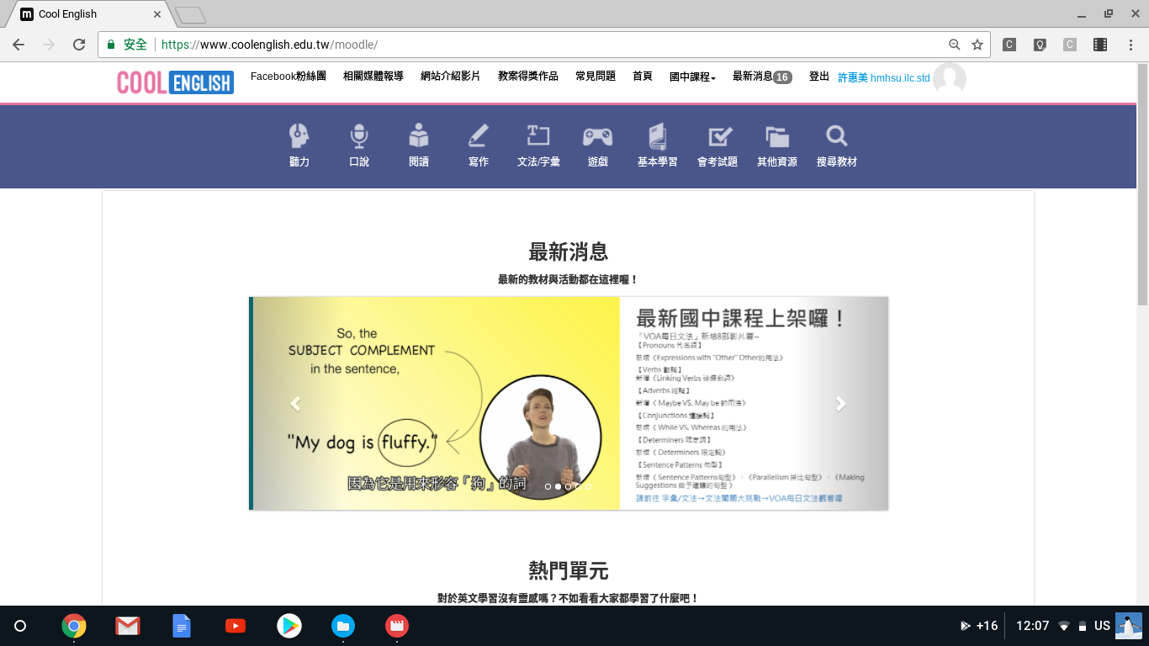
點擊帳戶頭像

Slide 3
顯示帳號資訊
1
學習課程

